Slide 1


105年桃連區適性入學宣導
桃園市十二年國民基本教育宣導團
宣講講師：南崁高中 費聿山
時 間：105年 3月 12日
1

Slide 2
目次
1.適性入學的成果
2.適性入學的重要日程
3.桃連區主要入學管道
4.適性入學宣導網說明
5.國中教育會考說明
6.五專併入免試入學的說明
7.變更就學區申請流程
8.105年桃連區優先免試作為
9.志願選填統計與輔導策略
10.結語

Slide 3

適性入學的成果
桃連區做好準備 迎向12年國教
率全國之先已辦理4次的試模擬測驗及分發作業
104年12月23、24日辦理全市模擬測驗，105年1月12日~18日進行志願選填與模擬分發。
連續4年辦理全市高中職博覽會，105年3月19、20日(巨蛋)辦理高中職博覽
會；網路博覽會持續中。
全員進行適性輔導。
3

Slide 4
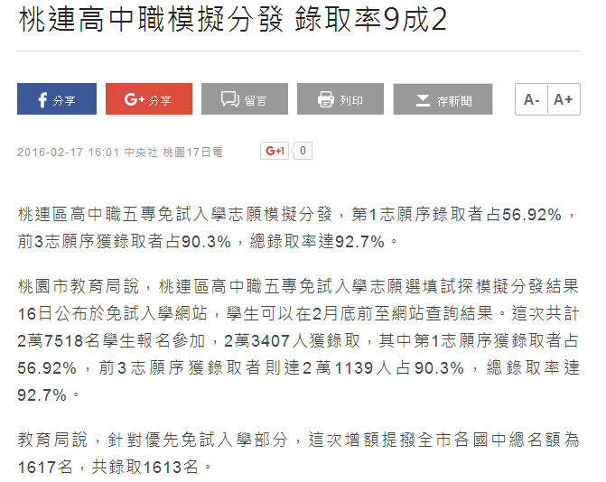
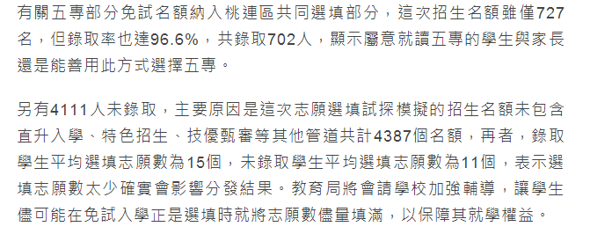

Slide 5
12年國民基本教育
高中職非義務教育，須負擔學費。
為提昇國民素質，推展12年國教。
高中職為學分制，畢業學分需達標準。
高中普通科與高職專業群科之學分架構不同。
高中職非學區制，轉學程序與國中小不同
  適性轉科
  適性轉學
  參加轉學考
  須看高中職端是否招收轉學生。
  畢業學分是否足夠

Slide 6
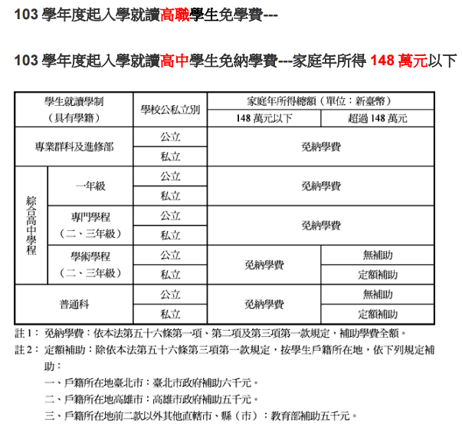
學費補助

Slide 7
學費補助
 |  | 高中(每學期) |  | 高職(每學期)
 |  | 免學費補助金額 |  | 免學費補助金額
 | 家戶年所得 | 公立 | 私立 | 公立 | 私立
12年國教 入學後 | 148萬以上 | 不補助 | 5000 | 5400 | 22530
 | 148萬以下 | 6240 | 22800 | 5400 | 22530

Slide 8
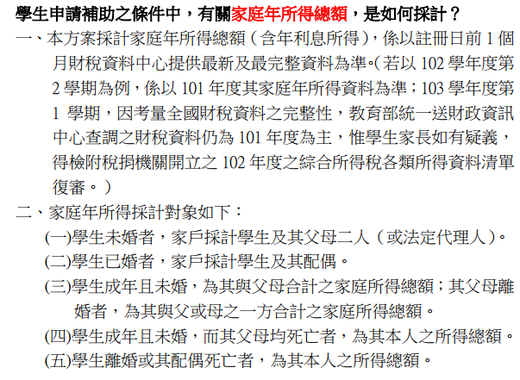
學費補助

Slide 9
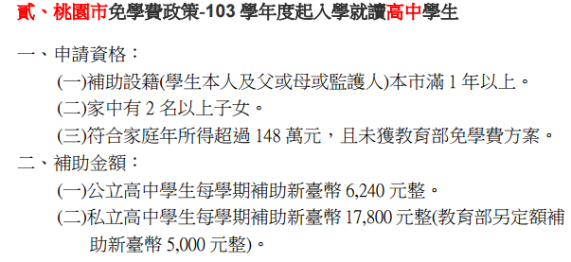
學費補助

Slide 10

105年適性入學重要日程
10
Notes:
10

Slide 11
桃連區入學管道辦理流程圖
國中學生
三、四、五月
國中適性輔導
國中教育會考
（5/14-5/15）
特色招生
術科測驗
身心障礙學生就學輔導
國中提供學生升學輔導建議
音樂、美術
舞蹈、戲劇
藝術才能班
體育班
科學班
特色招生高職甄選入學
建教合作班
( 可 同 時 報 名 ， 但 錄 取 後 擇 一 校 報 到 )
5月底~6月
五專免試入學
(北中南可各
報名一所學校)
高中、高職免試入學
(先技優生甄審、再一般生免試入學)
特色招生
甄選入學
7月初
錄取
(可 同 時 報 名，但 錄 取 後 擇 一 校 報 到)
錄取
報到入學
報到入學
Y
N
N
Y
續招

Slide 12

105年國中教育會考辦理時程
教育會考 | 報名 | 2016/03/10 ~ 03/12
 | 准考證寄發 | 2016/04/08
 | 測驗 | 2016/05/14 ~ 05/15
 | 成績公布、查詢 | 2016/06/03
12
105年各入學管道辦理時程仍以簡章公告為準

Slide 13
105年各入學管道辦理時程
科學班 | 報名 | 2016/03/02 ~ 03/04
 | 能力檢定 | 2016/03/12
 | 錄取報到 | 2016/04/8
特色招生專業群科甄選入學 | 報名 | 2016/03/21 ~ 03/25
 | 術科測驗 | 2016/04/23 ~ 04/24
 | 放榜 | 2016/06/08
 | 報到 | 2016/06/13
 | 放棄、遞補截止 | 2016/06/14
免試入學 | 變更就學區申請 | 2016/05/02 ~05/06
 | 公告實際招生名額 | 2016/06/15
 | 志願選填、序位查詢 | 2016/06/15~ 06/23(桃連區06/21截止)
 | 報名截止 | 2016/06/28(桃連區06/24截止)
 | 放榜 | 2016/07/05
 | 報到 | 2016/07/07
桃連區 直升入學 | 報名 | 2016/05/30 ~06/03
 | 放榜 | 2016/06/07
 | 報到 | 2016/06/08
105年各入學管道辦理時程仍以簡章公告為準
Notes:
13

Slide 14
105年各入學管道辦理時程
藝才班 | 術科測驗報名 | 2016/03/01 ~03/07
 | 術科測驗 | 戲劇班、美術班 2016/04/09 ~04 /10
 |  | 舞蹈班、音樂班 2016/04/16 ~04 /17
 | 分發報名 | 2016/06/13 ~06/17
 | 放榜 | 2016/07/05
 | 報到 | 2016/07/06
體育班 | 術科測驗報名 | 2016/05/02 ~ 05/05
 | 術科測驗 | 2016/05/07
 | 放榜 | 2016/05/09
 | 報到 | 2016/05/16
桃連區 技優甄審 實用技能學程 | 報名 | 2016/05/26 ~05/27
 | 放榜 | 2016/06/06
 | 報到 | 2016/06/08
建教 合作班 | 報名 | 2016/03/01 ~
 | 報到截止日 | 2016/07/08
14
105年各入學管道辦理時程仍以簡章公告為準

Slide 15

桃連區主要入學管道
Notes:
15

Slide 16
◎105學年度入學方式示意圖
高中、高職、五專多元入學管道
過去
免試
入學
申請入學
(五專申請抽籤)
甄選入學
登記分發
入學
：
免試入學
特色招生
103
學年度起
甄選入學
考試分發
入學
16
Notes:
16
16

Slide 17

105學年度桃連區適性入學管道
免試入學 | 校內直升入學
 | 免試入學
 | 技優生甄審
 | 單獨招生(含園區生)
特色招生 | 甄選入學 | 藝才班
 |  | 體育班
 |  | 科學班
 |  | 專業群科
 | 考試分發入學
身心障礙適性輔導安置
其他 | 實用技能學程
 | 建教合作班
 | 體育績優
 | 軍校
17
Notes:
17

Slide 18
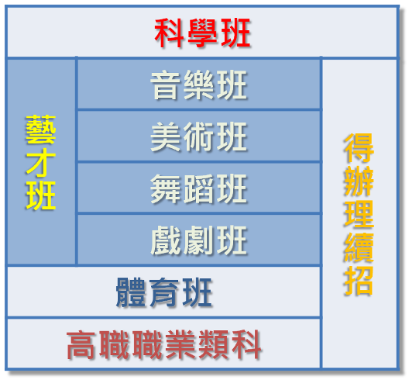
特色招生-甄選入學
2016/3/12
18
Notes:
18

Slide 19
甄選入學重要日程
科學班 | 報名 | 2016/03/02 ~ 03/04
 | 能力檢定 | 2016/03/12
 | 錄取報到 | 2016/04/8
特色招生專業群科甄選入學 | 報名 | 2016/03/21 ~ 03/25
 | 術科測驗 | 2016/04/23 ~ 04/24
 | 放榜 | 2016/06/08
 | 報到 | 2016/06/13
 | 放棄、遞補截止 | 2016/06/14
藝才班 | 術科測驗報名 | 2016/03/01 ~03/07
 | 術科測驗 | 戲劇班、美術班 2016/04/09 ~04 /10
 |  | 舞蹈班、音樂班 2016/04/16 ~04 /17
 | 分發報名 | 2016/06/13 ~06/17
 | 放榜 | 2016/07/05
 | 報到 | 2016/07/06
體育班 | 術科測驗報名 | 2016/05/02 ~ 05/05
 | 術科測驗 | 2016/05/07
 | 放榜 | 2016/05/09
 | 報到 | 2016/05/16
19
105年各入學管道辦理時程仍以簡章公告為準
Notes:
19

Slide 20
桃連區的特色招生(甄選入學-藝才班、體育班)
武陵高中(2)：科學班1班、音樂班1班
桃園高中(2)：體育班1班、舞蹈班1班
中壢高中(1)：音樂班1班
內壢高中(1)：美術班1班
陽明高中(1)：美術班1班
南崁高中(3)：體育班1班、音樂班1班、美術班1班
永豐高中(1)：體育班1班
平鎮高中(3)：體育班2班、美術班1班
大園國際高中(1)：體育班1班
大溪高中(1) ：體育班1班
桃園農工(1)：體育班1班
壽山高中(2)：體育班2班

